Slide 1
Департамент зарубежного регионоведения Факультет мировой экономики и мировой политики
Азия – модели альтернативной глобализации
МАЙНОР
Москва, 2020

Slide 2
Дисциплины
Департамент зарубежного регионоведения Факультет мировой экономики и мировой политики
Восточная Азия: Цивилизация и современные процессы в обществе
Южная и Юго-Восточная Азия: Духовная культура
Южная и Юго-Восточная Азия: Экономика и политика
Деловая культура и бизнес-стратегии в Азии

Slide 3
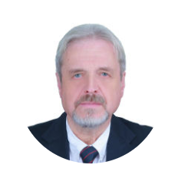
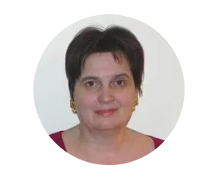
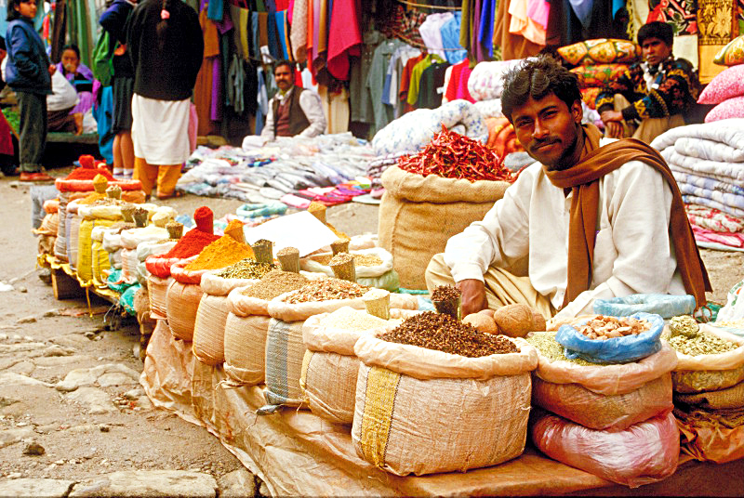
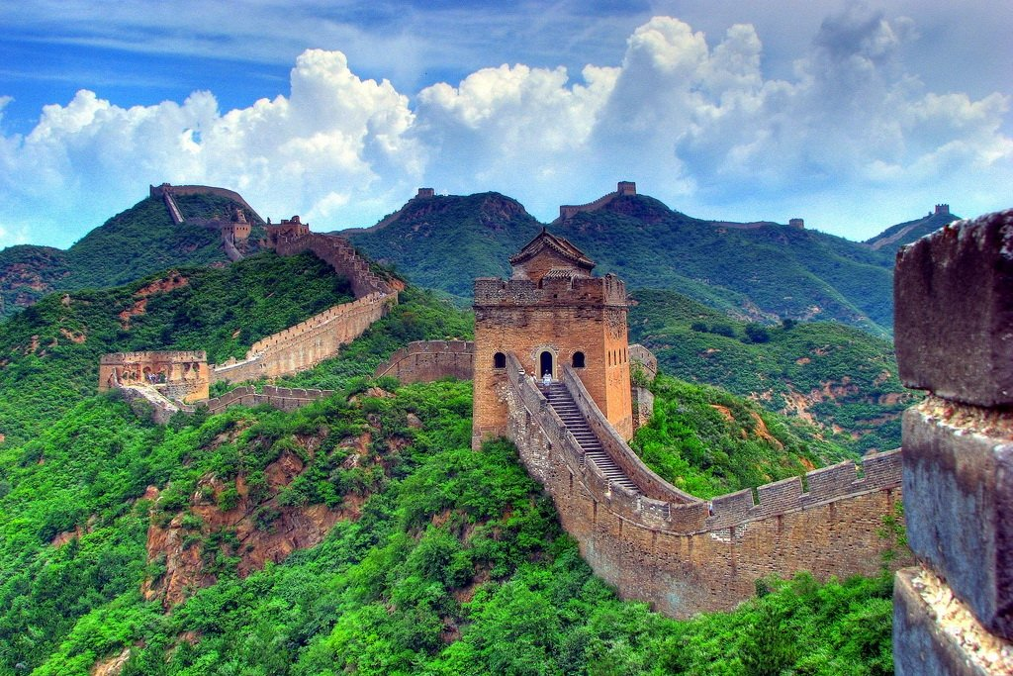
Лекторы
Департамент зарубежного регионоведения Факультет мировой экономики и мировой политики
Солодкова Ольга Леонидовна
кандидат исторических наук, доцент, индолог
В.В. Малявин
доктор исторических наук, профессор, известный синолог.

Slide 4
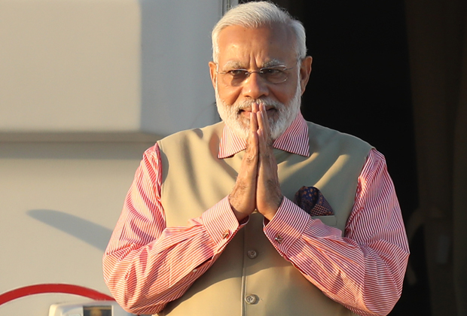
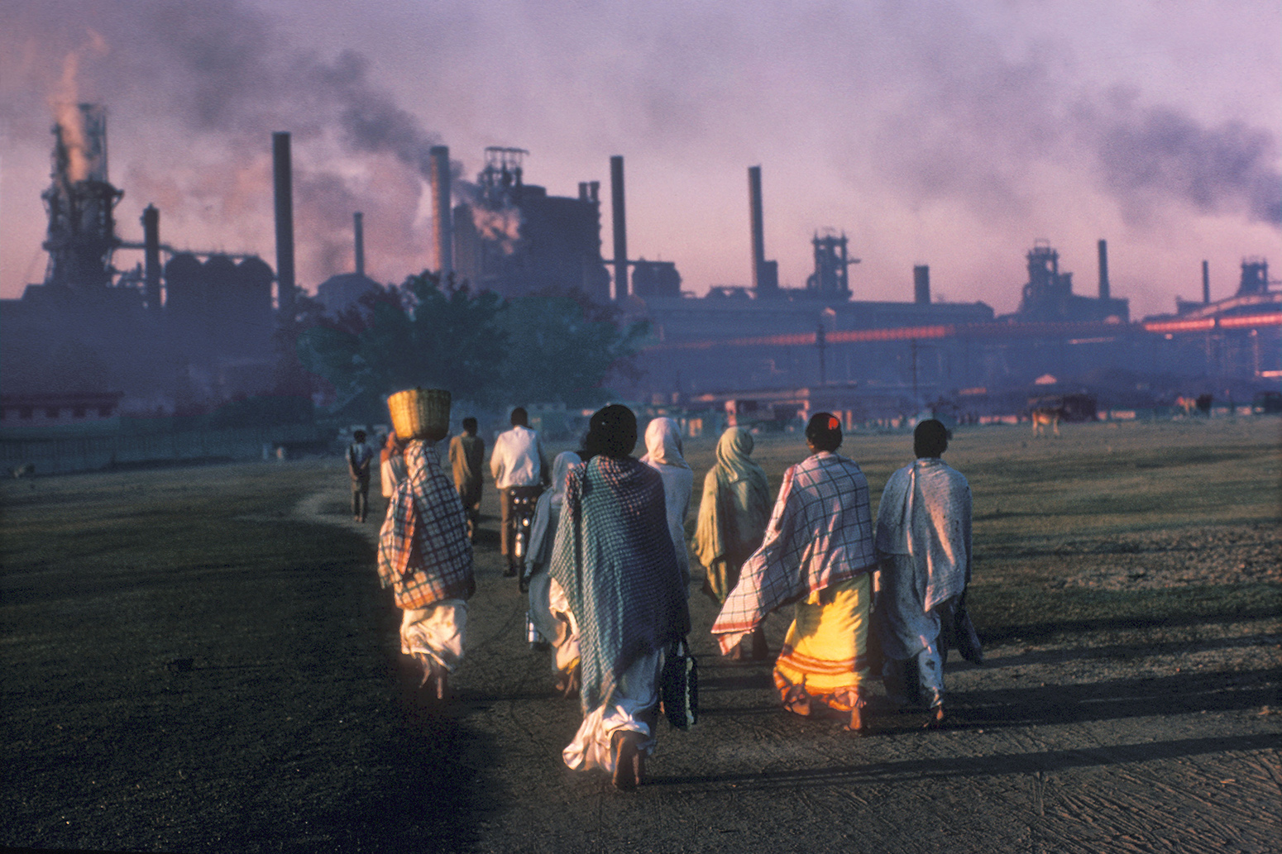
Что я буду знать?
Департамент зарубежного регионоведения Факультет мировой экономики и мировой политики
Политическую и экономическую карты Азии, расстановку сил
Специфику растущих экономик в регионе
Азиатское понимание глобализации
Особенности культуры, цивилизаций и их связи с идеологией
Принципы предпринимательства в Азии
Особенности ведение бизнеса в Азии

Slide 5
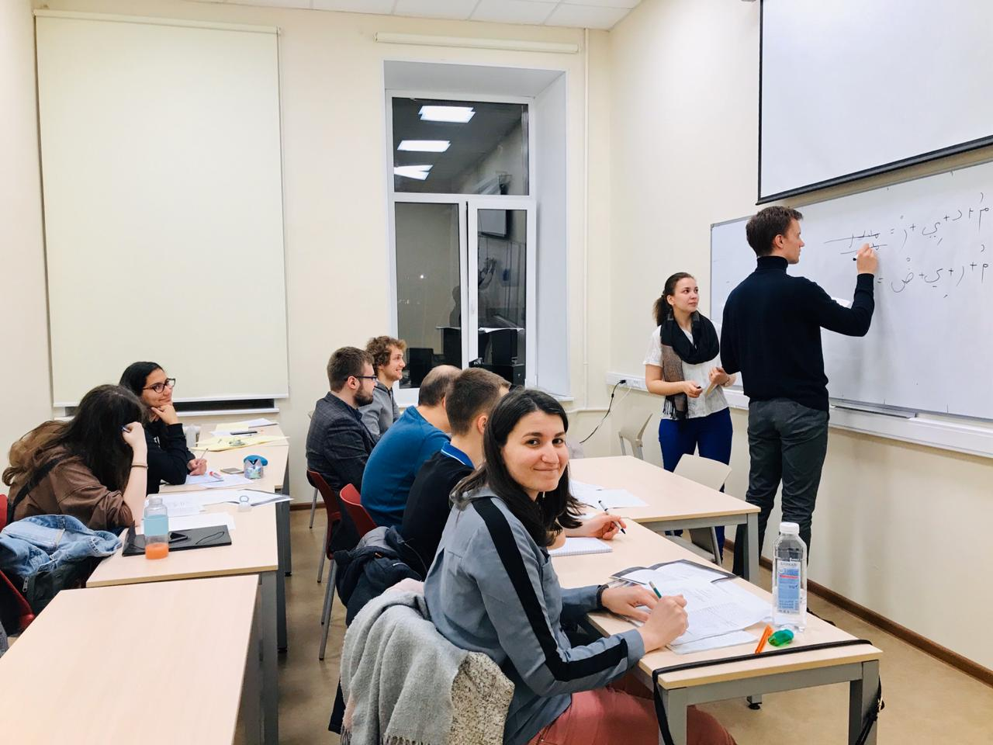
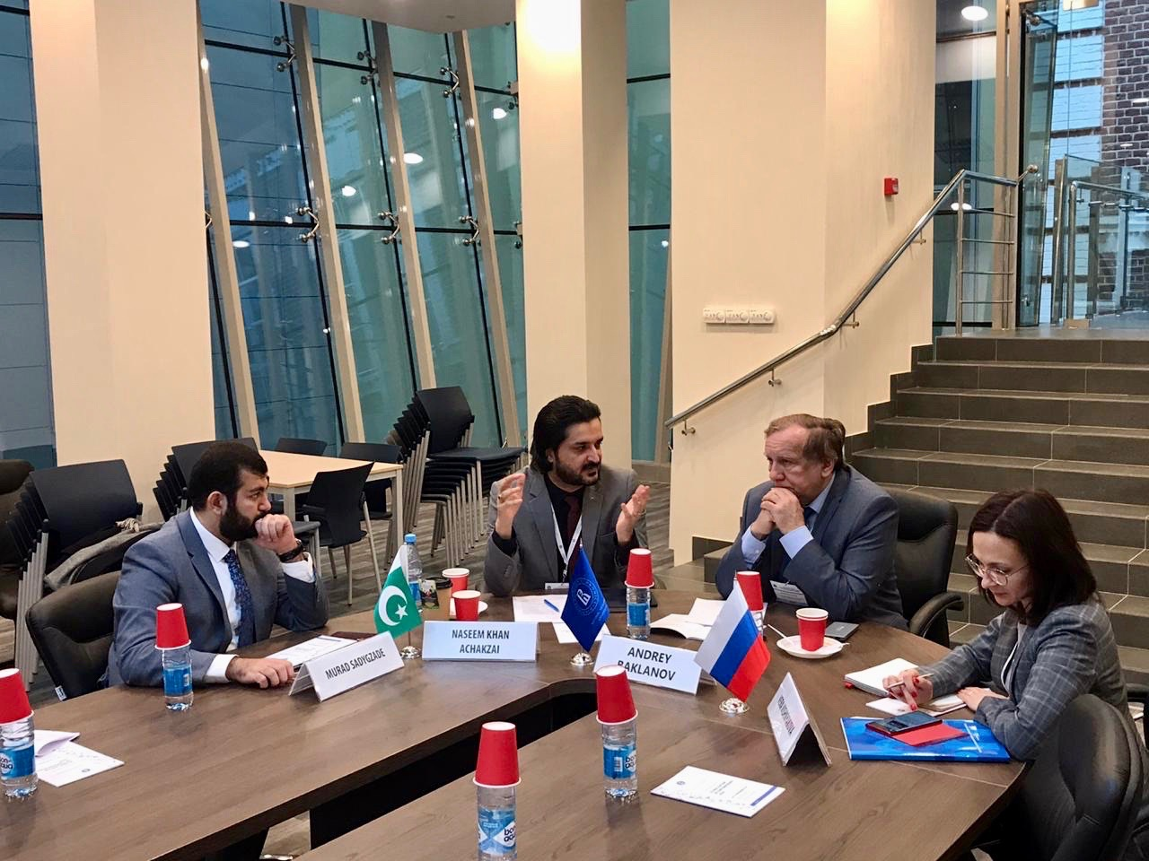
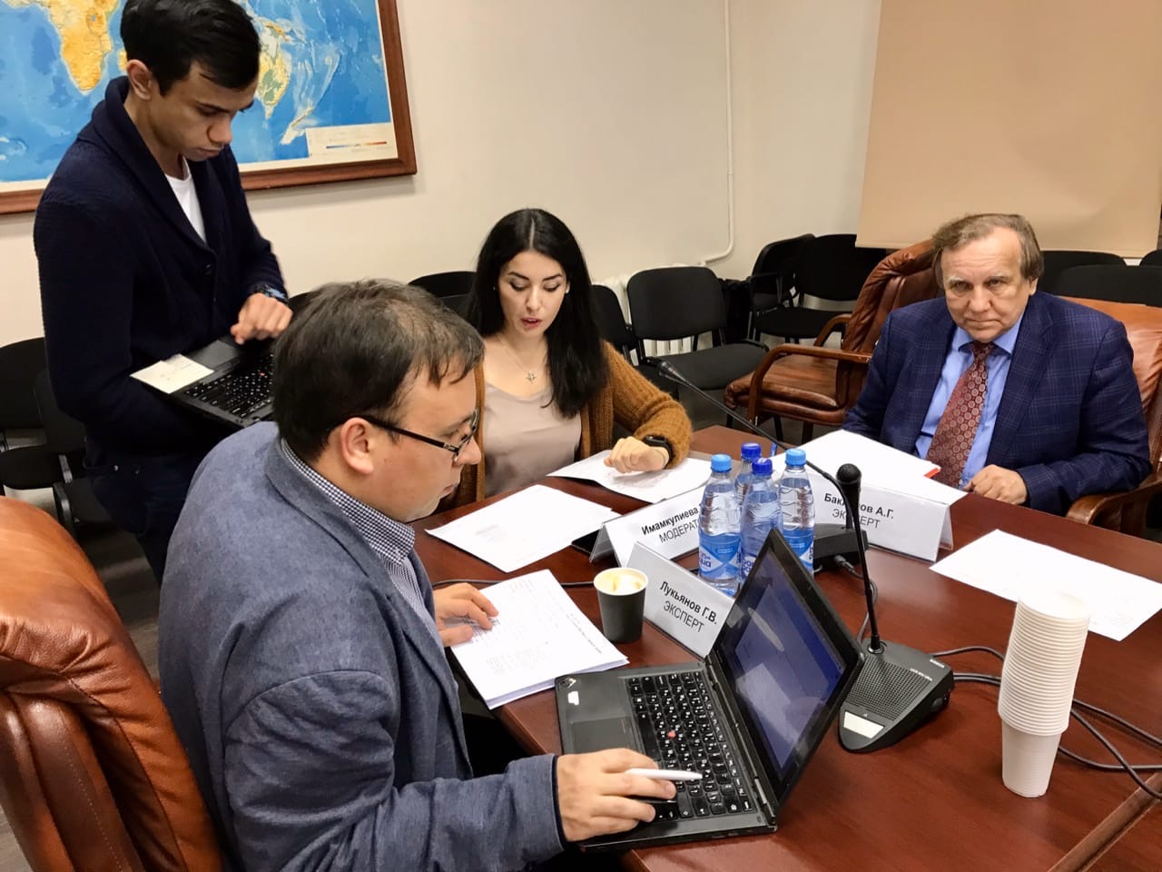
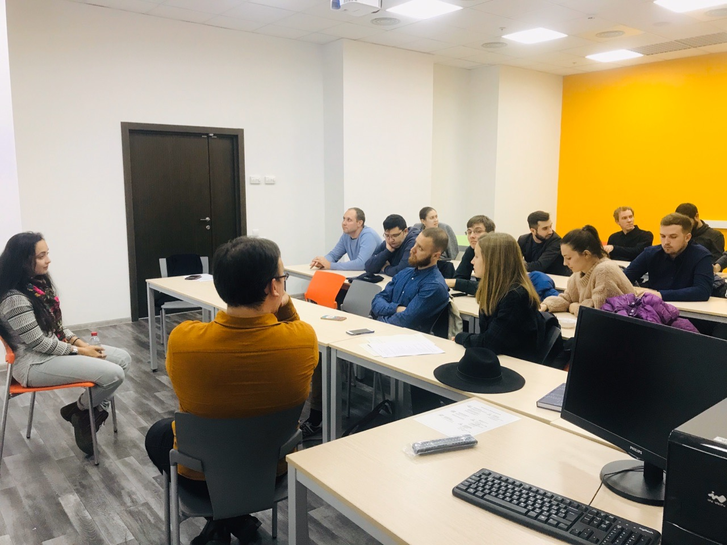
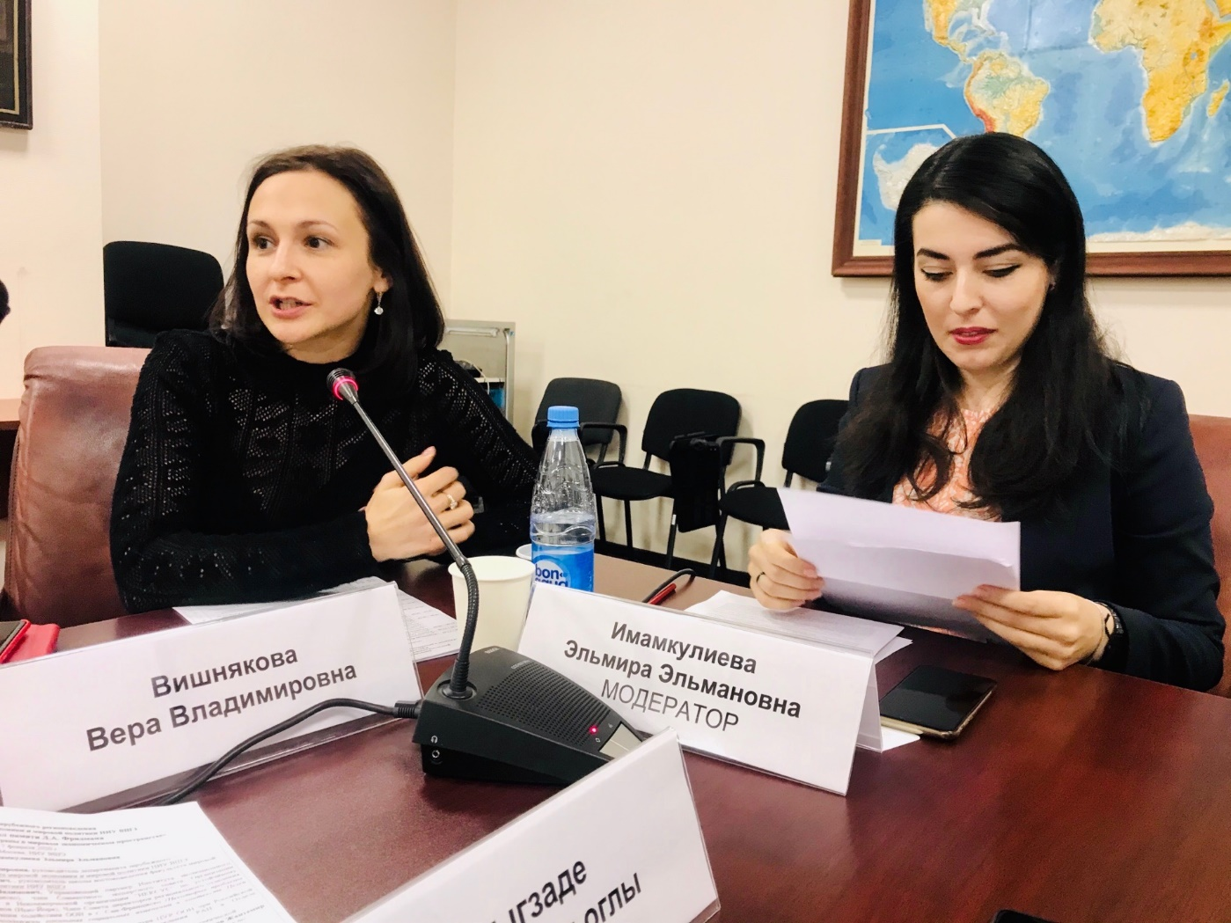
Больше, чем просто пары…
Департамент зарубежного регионоведения Факультет мировой экономики и мировой политики
Имитационные Модели
Полезные Контакты
Публичные Выступления
Научные Мероприятия
Эксклюзивные Знания
Аналитические Навыки

Slide 6
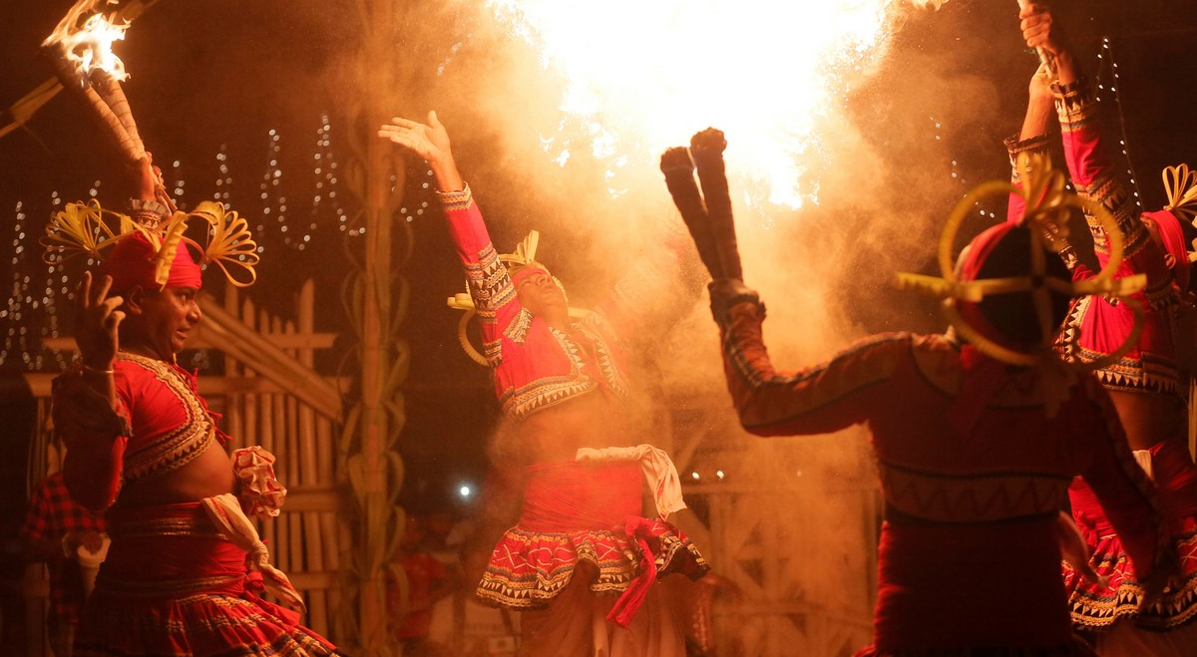
Департамент зарубежного регионоведения Факультет мировой экономики и мировой политики
irs@hse.ru
+7(495)772-95-90 *23146

